Slide 1

«Памятники природы Александровского района»
Выполнил:
Владимир Вартанян

Slide 2
Цели проекта «ПАМЯТНИКИ ПРИРОДЫ АЛЕКСАНДРОВСКОГО РАЙОНА»
обучение программированию в игровой форме;
рассказать о достопримечательностях Александровского района;
совершенствовать навык управления мышкой и использования клавиатуры.
https://vk.com/aleksrayongame
https://ok.ru/group/53482309746854

Slide 3

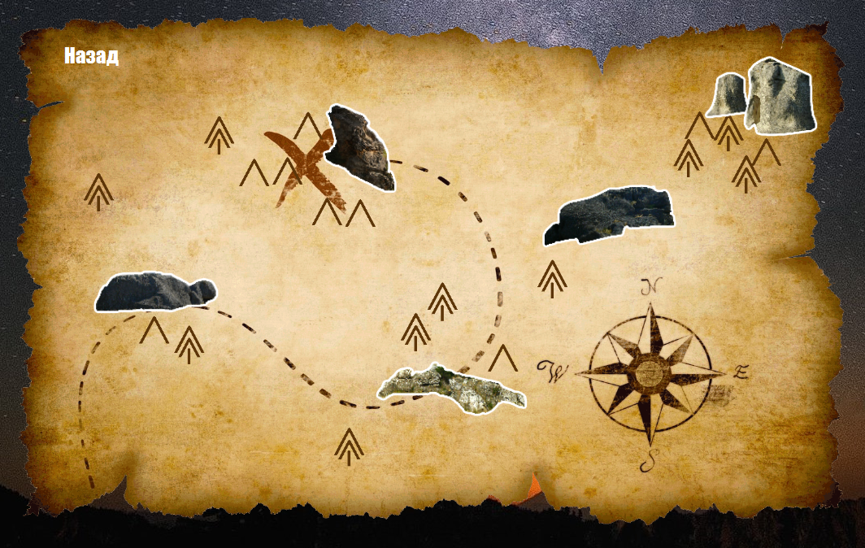
На скриншоте представлена карта игры «ПАМЯТНИКИ ПРИРОДЫ АЛЕКСАНДРОВСКОГО РАЙОНА»

Slide 4

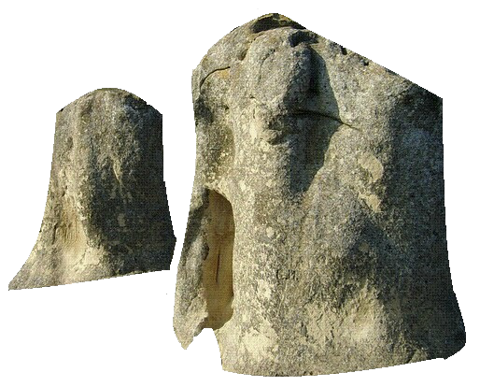
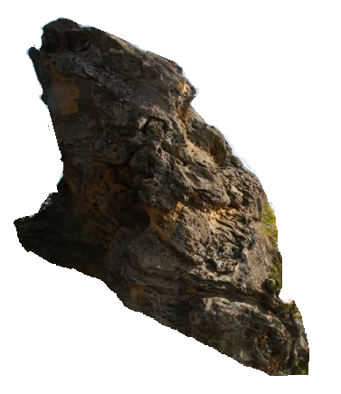
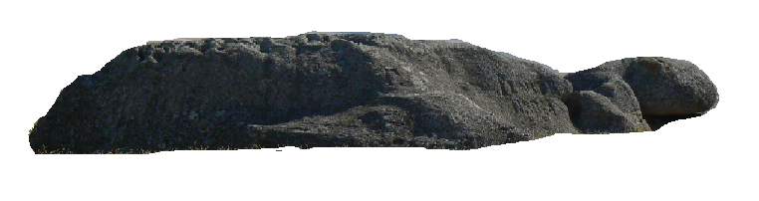
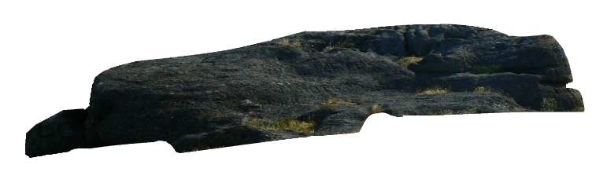
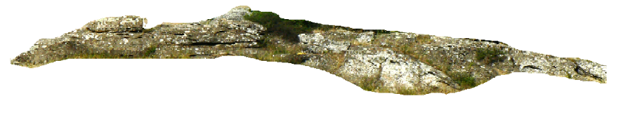
Скала «Черепаха»
Скалы «Слоны»
Скала «Лягушка»
Скала «Бегемот»
Скала «Дракон»
Памятники природы Александровского района* *Игровые объекты «ПАМЯТНИКИ ПРИРОДЫ АЛЕКСАНДРОВСКОГО РАЙОНА»

Slide 5
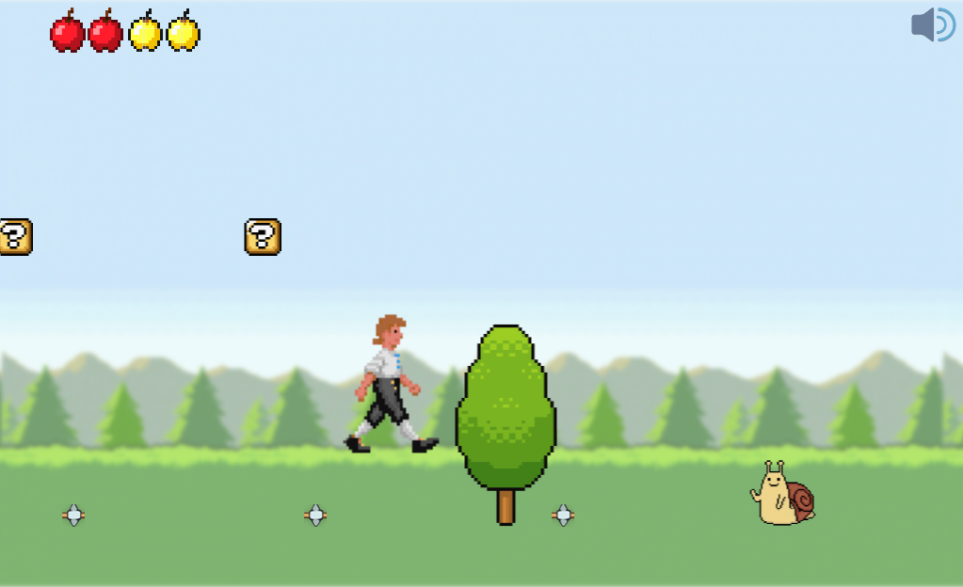

Slide 6
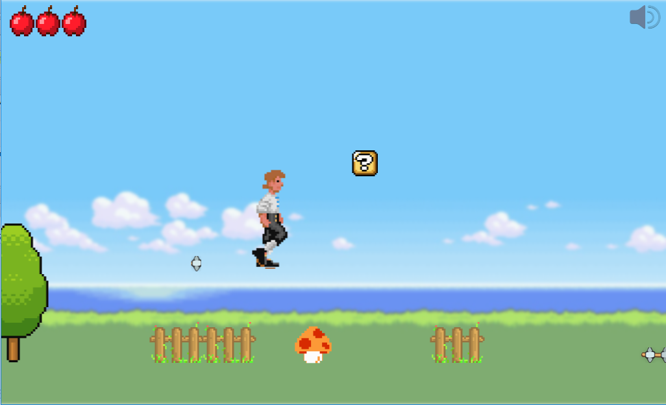

Slide 7
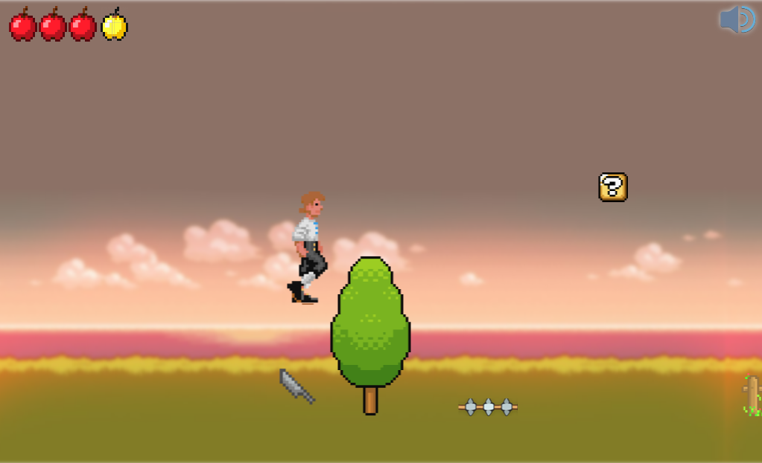

Slide 8
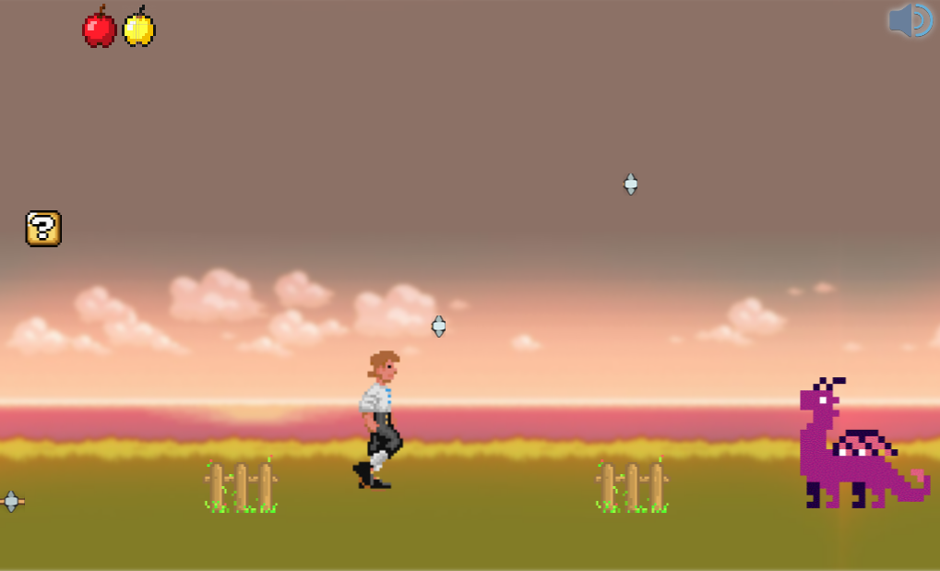

Slide 9
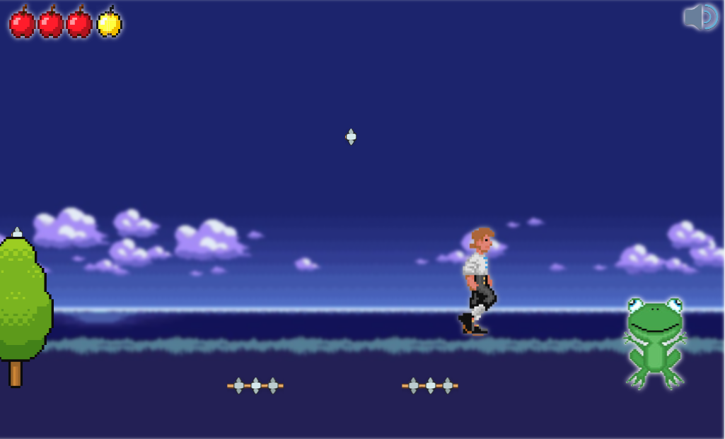

Slide 10
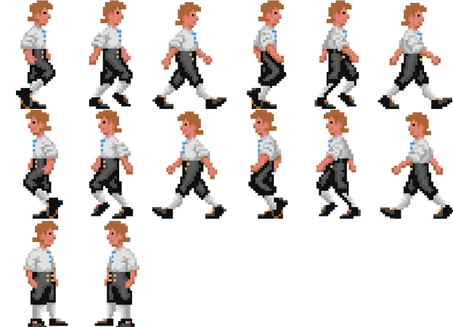
Спрайт игрового персонажа игры «ПАМЯТНИКИ ПРИРОДЫ АЛЕКСАНДРОВСКОГО РАЙОНА»

Slide 11
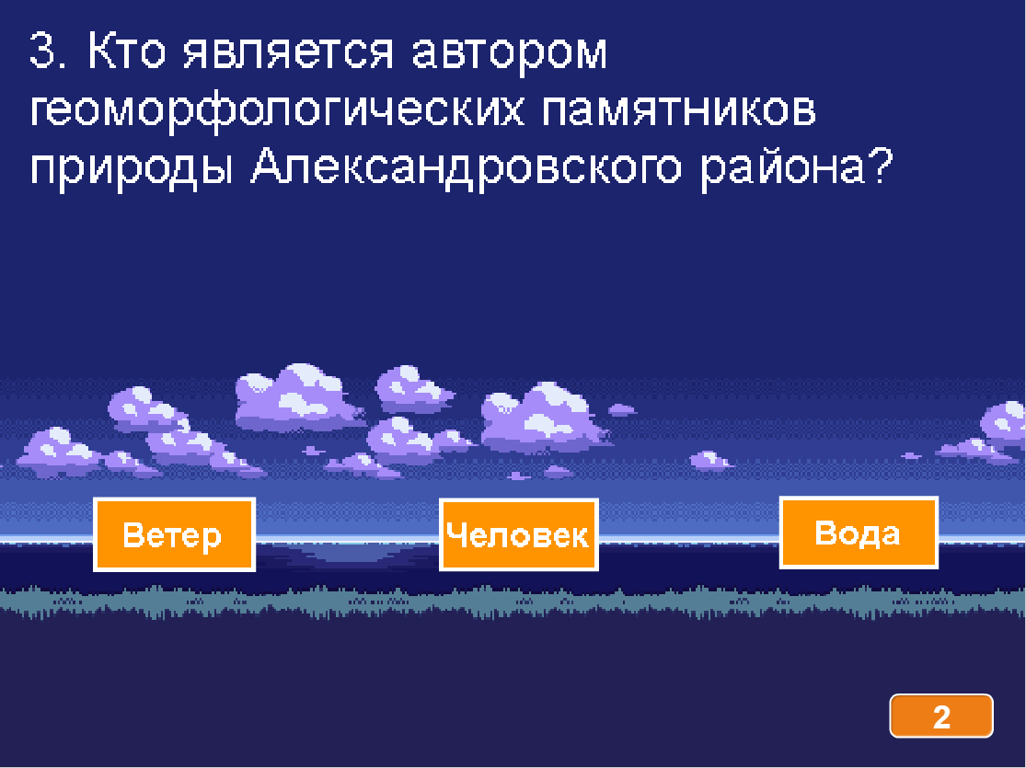
Вопрос №3 из викторины «Александровский район»

Slide 12

«Памятники природы Александровского района»
Благодарю за внимание !

